Slide 1
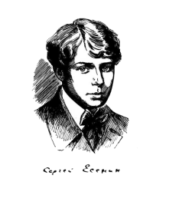
Биография Сергея Александровича Есенина (1895-1925)
Автор: Плотникова Марина
11а класс, МБОУ «Лицей № 2», г. Нижневартовск, май 2014 г.

Slide 2
Меню
Детство и отрочество
Творчество
Личная жизнь
Есенин и власть
Друзья
Самоубийство
Информационные ресурсы
Выход

Slide 3
Детство и отрочество
Родители
Дедушка
Земское четырехклассное Константиновское училище
Спас-Клепиковсая церковно- приходская учительская школа
Меню

Slide 4
Творчество
«Товарищество И. Д. Сытина»
Университет и первая публикация
Знакомство с поэтами Петрограда
Жизнь в Петрограде, первое выступление
«Радуница»
В группе имажинистов «Ключи Марии»
Меню

Slide 5
Личная жизнь
Анна Романовна Изрядова
Зинаида Николаевна Райх
Айседора Дункан
Августа Леонидовна Миклашевская
Галина Бениславская
Надежда Давыдовна Вольпин
Софья Александровна Толстая
Меню

Slide 6
Есенин и власть
Первые конфликты с властью
В армии
Меню

Slide 7
Самоубийство
В психиатрической клинике
Самоубийство
«А самоубийство ли?»
Меню

Slide 8
Родители
Отец Сергея Есенина - Александр Никитич Есенин - был старшим ребенком в семье. В 1893 восемнадцатилетний Александр Никитич Есенин женился на своей односельчанке Татьяне Федоровне Титовой, которой было шестнадцать с половиной лет. Сыграв свадьбу, Александр вернулся в Москву, а его жена осталась в доме свекрови, которая с первых дней невзлюбила невестку. Когда в 1895 родился Сергей, первый ребенок, оставшийся у Татьяны Федоровны в живых, Александра Никитича в селе не было. Как и до женитьбы, Александр Никитич высылал свое жалованье своей матери. Между молодыми - матерью и отцом Сергея - вспыхнула ссора, и они несколько лет жили порознь: Александр Никитич - в Москве, Татьяна Федоровна - в Рязани.
Назад

Slide 9
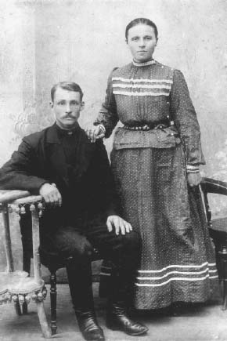
Отец Сергея Есенина - Александр Никитич Есенин
и мать поэта - Татьяна Федоровна Титова

Slide 10
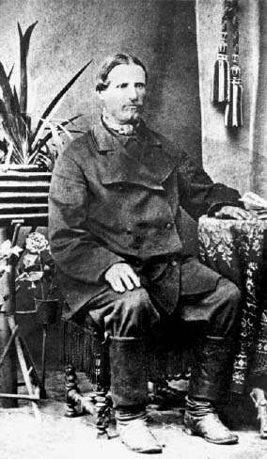
Дедушка
Когда Сергею было три года, его мать ушла от Есениных. Сергея взял к себе жить его второй дед - Федор Андреевич Титов, поссорившийся с семьей Есениных еще тогда, когда его дочь была невестой. Пять лет родители Сергея жили отдельно, а мальчик жил в доме деда - Федора Андреевича, и бабушки - Натальи Евтеевны. По настоянию деда читать Сергей начал с пяти лет, учась грамоте по церковным книгам. Стихи начал писать с 8 лет. Среди сверстников Сергей, имевший прозвище Серега Монах, был признанным коноводом, драчуном и неутомимым выдумщиком по части различных мальчишеских игр.
Назад

Slide 11
Федор Андреевич Титов — дед поэта по матери

Slide 12
Земское училище
В 1904, в девять лет, Сергей пошел учиться в земское четырехклассное Константиновское училище. Возможность учиться имели немногие и в каждом классе насчитывалось не более 10-12 учеников. По воспоминаниям соучеников Сергея и его учителей "занимался он легко, как бы шутя, был одарен ясным умом, имел отличную память и по праву считался способным учеником; Сергей был заядлым книголюбом и среди сверстников его выделяло то, что в руках или под рубахой у него почти всегда была какая-нибудь книга". В 1909 Сергей Есенин окончил школу с похвальным листом: из одиннадцати учеников только четверо выдержали "испытания при окончании курса" на "пять", среди них был и Сергей.
Назад

Slide 13
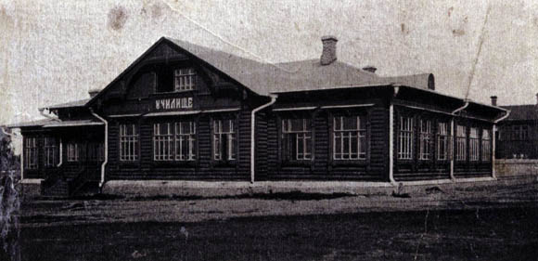
земское четырехклассное Константиновское училище

Slide 14
Церковно-приходская учительская школа
Осенью 1909 родители Сергея Есенина отправили его учиться в Спас-Клепиковскую второклассную церковно-учительскую школу, находившуюся недалеко от Константинова. Пробыв несколько дней в школьном интернате, Сергей, тосковавший по дому, совершил "побег" и пешком вернулся в родное село, но его отвезли обратно. Школа, являвшаяся учебным заведением закрытого типа, находилась в ведении церковных властей и готовила учителей церковноприходских школ грамоты. В 1912 Сергей Есенин закончил учительскую школу, получив "звание учителя школы грамоты". Из произведений, созданных Сергеем Есениным в 1910-1912, в настоящее время известно более 60, среди которых и первая поэма - "Сказанием о Евпатии Коловрате...".
Назад

Slide 15
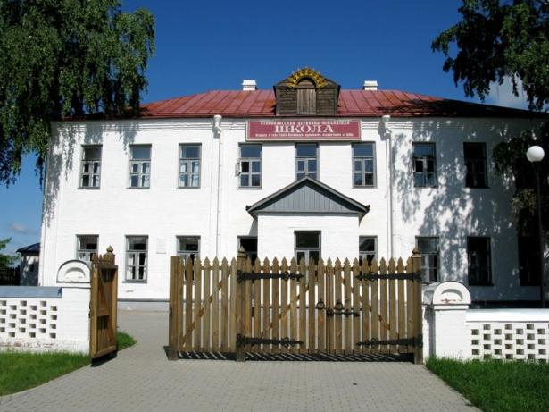
Спас-Клепиковская второклассная церковно-приходская учительская школа

Slide 16
«Товарищество И. Д. Сытина»
Летом 1911 Сергей впервые ненадолго приехал в Москву к отцу, жившему в Замоскворечье; вернувшись домой, он привез с собой более двадцати книг, купленных им в городе. В конце лета 1912 Сергей Есенин приехал в Москву по вызову отца и начал работать в его конторе. К отцу он относился с большим уважением, но между ними возникали постоянные ссоры, вызванные тем, что Александр Никитич, знавший по своему горькому жизненному опыту, как трудно выбиться в люди без образования, был недоволен тем, что сын не желал продолжать образование и становиться учителем; не верил он и в то, что можно прожить на деньги, заработанные стихами. Позднее, свой первый гонорар за стихи (около трех рублей), полученный в начале 1914, Сергей полностью отдал отцу. В начале 1913 Сергей уходит от отца и начинает работать в типографии "Товарищества И.Д. Сытина" - сначала в экспедиции, затем подчитчиком (помощником корректора). В этом же году Сергей Есенин начал сотрудничать в детских журналах "Проталинка", "Доброе утро", "Мирок", в газетах "Путь правды", "Новь".
Назад

Slide 17
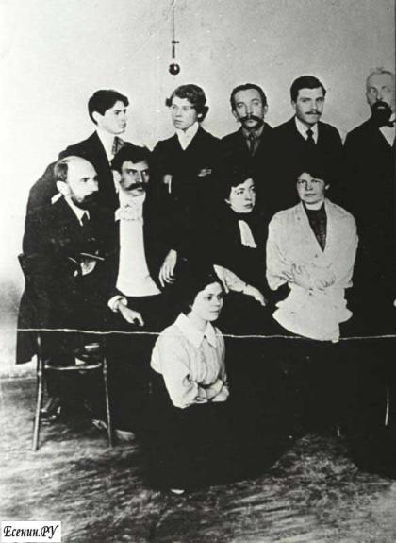
С. А. Есенин в группе работников типографии «Товарищество И. Д. Сытина» 1914 г. Москва.

Slide 18
Анна Романовна Изрядова
В типографии Сытина Есенин познакомился с Анной Романовной Изрядновой, работавшей в корректорском отделении с 1909 года, а в 1914 вступил в гражданский брак. В конце декабря 1914 у Есенина родился сын - Юрий. Весной 1917 года в редакции одной из газет он знакомится с секретарем-машинисткой Зинаидой Николаевной Райх, своей ровесницей. В истории советского театра она упоминается как актриса, однако на момент их знакомства такой актрисы не существовало - свою первую роль Райх сыграла лишь в 30 лет. Через три месяца после знакомства состоялось венчание - проездом, в Вологде. Сергей не жил с ней постоянно, хотя она и родила от него двоих детей - Татьяну (1918) и Константина (1920).
Назад

Slide 19
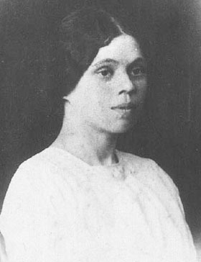
Анна Романовна Изрядова (1891-1946)

Slide 20
Первые конфликты с властью
Весной 1913, в связи с участием Есенина в революционном движении рабочих типографии Сытина, московским охранным отделением было заведено дело. В охранке Есенин, за которым началась слежка, имел кличку "Набор". Он распространял нелегальную литературу, участвовал в забастовках и демонстрациях протеста, проводимых на фабриках и заводах по призыву Московского комитета РСДРП. Осенью 1913 на его квартире был произведен обыск.
Назад

Slide 21
Университет и первая публикация
С осени 1913, вместе с А.Р. Изрядновой, учился на историко-философском отделении Московского городского народного университета имени А.Л. Шанявского. За учебу надо было ежегодно платить. Сумма была невелика, но для скромного заработка Есенина ощутима. Первое стихотворение Сергея Есенина ("Береза") было опубликовано в 1914 под псевдонимом Аристон; публикация была в детском журнале "Мирок" (№ 1). Вскоре он стал печататься под собственным именем, получая 15 копеек за строчку.
Назад

Slide 22
Университет и первая публикация
С осени 1914 Сергей Есенин работал в типографии Д. Чернышева и Н. Кобелькова. В 1913 Есенин стал действительным членом Суриковского литературно-музыкального кружка, работал на должности секретаря, а в конце 1914 был избран секретарем редакции журнала "суриковцев" "Друг народа", созданного на средства, полученные от рабочих и служащих. В феврале 1915 Есенин был избран в обновленный состав редакции журнала, но вскоре возникли разногласия с руководителями кружка, настаивавшими на публикации в журнале всех произведений независимо от их художественного уровня.
Назад

Slide 23
Знакомство с поэтами Петрограда
Сергей Есенин покинул Суриковский кружок и в марте 1915 уехал в Петроград, где познакомился с Александром Блоком, Андреем Белым, Владимиром Маяковским. С А.Блоком, которого Есенин считал "первым поэтом", он познакомился в первый же день приезда - 9 марта 1915, самостоятельно найдя его квартиру на Офицерской улице и попросив поэта о встрече. Во время первой встречи Блок сам отобрал для печати шесть стихотворений Есенина и написал рекомендательное письмо литератору Михаилу Павловичу Мурашеву, направившему молодого поэта в несколько редакций. 11 марта 1915, благодаря рекомендательной записке А.Блока, Есенин встретился с поэтом С.М. Городецким. В тот же день Городецкий написал редактору "Ежемесячного журнала" В.С. Миролюбову: "Дорогой Виктор Сергеевич. Приласкайте молодой талант - Сергея Александровича Есенина. В кармане у него рубль, а в душе богатство". Вслед за "Ежемесячным журналом" стихи Есенина появляются и в других столичных журналах. "Стихи у меня в Питере прошли успешно, - писал Есенин 24 апреля 1915, - из 60 принято 51. Взяли "Северные записки", "Русская мысль", "Ежемесячный журнал" и другие".
Назад

Slide 24
Жизнь в Петрограде
Не было денег ("приходилось питаться на 2-3 коп."), не было своего жилья и Есенину приходилось ночевать где придется. Часто он жил у Мурашева, которого впоследствии называл "первым из первых друзей моих города Питера". Уже в сентябре 1915 владелец книгоиздательства "Прометей" Н.Н. Михайлов направил Есенину письмо с предложением напечатать сборник его произведений, а 25 октября 1915 состоялось первое выступление Сергея Есенина на "вечере народной поэзии", проводившемся литературно-художественной группой "Краса"в зале Тенишевского училища.
Назад

Slide 25
«Радуница»
В канун нового, 1916 года газета "Биржевые ведомости" назвала читателям имена литераторов, чьи произведения предполагалось печатать на ее страницах в будущем году: рядом с именем Александра Блока и других известных писателей было имя Сергея Есенина. В феврале - мае 1916 в журнале "Северные записки" было опубликовано первое прозаическое произведение С.Есенина - повесть "Яр". В начале 1916 в издательстве Аверьянова вышел первый сборник стихов Сергея Есенина "Радуница", к которому он сам отнесся весьма критически, посчитав, что часть стихотворений печатать не стоило; в 1918, при подготовке второго издания "Радуницы", им было исключено шестнадцать стихотворений (почти половина сборника в первой публикации). Очень требовательно Есенин относился и к названиям своих последующих сборников, среди которых были "Голубень", "Заренка", "Преображенье", "Руссеянь", "Трерядница", "Ржаные кони", "Страна советская", "Березовый ситец", "Персидские мотивы". Вскоре после издания первой книги Есенина "Радуница" М.П. Мурашев получил письмо от профессора С.А. Венгерова, в котором составитель "Критикобиографического словаря русских писателей и ученых" просил передать Есенину просьбу прислать ему краткую автобиографию.
Назад

Slide 26
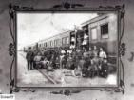
В армии
В армию впервые Сергей Есенин призывался летом 1915 в Рязани, но тогда он получил временную отсрочку, после отсрочки он призывался уже в Петрограде. 17 марта 1916 Есенин принес М.П. Мурашеву на сохранение свои рукописи. Первоначально служил в запасном батальоне, расположенном в Петербурге, с апреля - санитаром в одном из царскосельских лазаретов, с полевым Царскосельским военно-санитарным поездом № 143 выезжал в Крым. В армии служил до марта 1917, самовольно оставив службу после Февральской революции. В Петербургу Есенин жил до марта 1918.
Назад

Slide 27
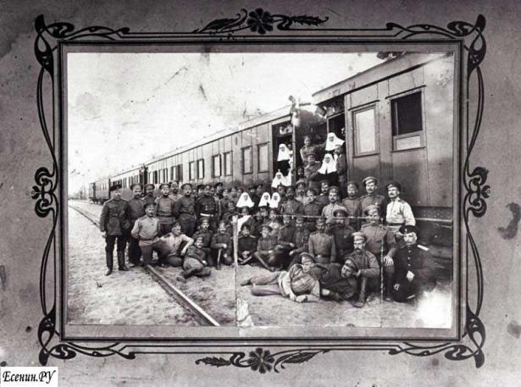
С. А. Есенин (на переднем плане) среди персонала полевого Царскосельского военно-санитарного поезда № 143. 1916 г., июнь. Черновцы.

Slide 28
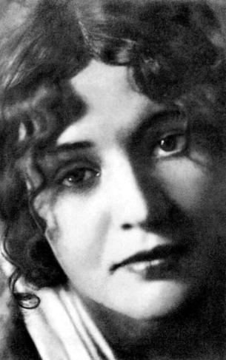
Зинаида Николаевна Райх - 30 июля 1917 года
Есенин обвенчался с красавицей-актрисой Зинаидой Райх в церкви Кирика и Улиты Вологодского уезда. 29 мая 1918 года у них родилась дочь Татьяна. Дочь, белокурую и голубоглазую, Есенин очень любил. 3 февраля 1920 года, уже после того, как Есенин разошелся с Зинаидой Райх, у них родился сын Константин.
Назад

Slide 29
«Ключи Марии»
В 1918 Сергей Есенин порывает с литературной группой "Скифов" (Иванов-Разумник, Н. Клюев, А. Белый) и вступает в группу имажинистов "Ключи Марии". 31 августа 1924 письмом в газете "Правда" он заявил о своем выходе из группы, что привело к ее фактическому распаду. В 1918 на страницах московской газеты "Голос трудового крустьянства" были опубликованы сто семь частушек, которые являлись незначительной частью коллекции Есенина: по свидетельству В.С. Чернявского Есениным было собрано около четырех тысяч частушек. В 1918-1921 Есенин много ездил по стране: Мурманск, Архангельск, Крым, Кавказ, Туркестан, Бессарабия.
Назад

Slide 30
Друзья
Собственно говоря, друзей у Сергея Есенина настоящих было мало. Приятелей - тьма. Нахлебников еще больше. У Есенина деньги водились. Он кормил и поил большие компании. Давал деньги в долг, никогда не требуя денег назад. Многие этим пользовались. А после смерти некоторые даже воспоминания написали, тема которых: "Я и мой друг Есенин".
***
Григорий Панфилов. Был такой друг у Есенина тогда, когда он учился в семинарии в Спас-Клепиках. Умер от туберкулеза в 1912 году. Есенин очень тосковал о нем.
***
Александр Блок. Великий русский поэт. Благодаря нему Есенин и стал популярен. Именно Блок и стоял у основания славы Сергея Есенина.
***
Городецкий Сергей Митрофанович. Поэт. Он ввел Есенина в литературный мир Питера, когда тот приехал туда в первый раз.
***
Клюев Николай. Поэт. Одно время был дружен с Есениным. Вместе выступали. Потом разругались. В основном из-за того, что Клюев обманывал Есенина. Клюев два года был коммунистом, получил мандат на реквизицию икон по церквам, набрал себе этих икон полную избу, вследствие чего и был исключен из партии. Есенин как мог, почти до самой смерти, чем мог, помогал Клюеву материально.
***
Иванов Всеволод Вячеславоч. Писатель. Друг Есенина.
Назад

Slide 31
Друзья
Петр Иванович Чагин (Болдовкин). Партийный работник. Журналист. Один из ближайших друзей Есенина, который информировал его о планах НКВД-ГПУ, помогал скрываться. Биографы утверждают, что Есенин стремился в Среднюю Азию и на Кавказ, чтобы там по первоисточникам изучить древнюю восточную поэзию и философию. Главная же причина поездок на Кавказ в 1924-1925 годах заключалась в том, что поэту приходилось скрываться от судебных преследований. К Чагину поэт неоднократно ездил на Кавказ, скрываясь от преследовавших его ЧК и ОГПУ.
***
Бабель. Писатель. Друг.
***
Ганнушкин. Врач. Психиатр. Земляк Есенина. У него в клинике поэт скрывался от преследования ЧК - ГПУ в ноябре-декабре 1925 года. Именно там, в больнице, было написано несколько последних стихотворений поэта. В их числе "Клен".
***
Оксенов Иннокентий Александрович (1897-1942), врач-рентгенолог, поэт, литературный критик. И. А. Оксенов - автор ряда статей, посвященных жизни и творчеству Есенина, наиболее последовательный и смелый его защитник.
***
Александр Михайлович Сахаров. Друг поэта. Есенин неоднократно жил у него. Сахаров издавал в разные годы Есенина. (1894-1952), издательский работник.
***
Вадим Габриэлович Шершеневич. (1893-1942), поэт, входил в группу имажинистов.
***
Бениславская Галина. Подруга. Бесплатный секретарь. Сотрудник ГПУ. Есенину помогала. Но и стучала на него. То ли по долгу службы, то ли от чистого сердца. Есенин её не любил, хотя и спал с ней, и опасался её по воспоминаниям сестер. Страдала алкоголизмом и психическим расстройством. Покончила с собой на могиле Есенина.
Назад

Slide 32
Друзья
***
Лавренев Борис. Писатель. По явному недосмотру Рубинштейн и цензуры "проскочила" статья Бориса Лавренева "Казненный дегенератами", единственное честное слово о свершившемся злодеянии в хоре фальшивых и трусливых голосов советских писателей. Лавреневу пришлось на собрании литераторов отстаивать свою точку зрения.
***
Киров Сергей Миронович. Другом поэта не был. Но, по крайней мере, старался помогать Сергею Александровичу. Нельзя исключать, что своевременно информированный Есенин бежал от суда в Ленинград под защиту, по-доброму к нему относившегося, Кирова-Кострикова, кстати, в отличие от многих заметных большевиков, весьма неплохого литературного критика, ценителя поэзии.
***
Мариенгоф. Одно время был другом. И совладельцем Есенина: 1. Кафе 2.Издательства 3. Книжного магазина. Пока Есенин ездил по заграницам благополучные предприятия развалил, обанкротил, деньги скорее всего присвоил. Потом на свои уже деньги открыл свое кафе. Есенину не перепало ни копейки. После этого Мариенгоф и Есенин стали врагами.
***
Иван Михайлович Касаткин. Друг поэта. Прозаик Иван Михайлович Касаткин, тоже послуживший в ЧК на пользу революции, а в 1938 году сам попавший в ее железные сети. Кстати, Касаткин был одним из немногих друзей Есенина, сомневавшихся в официальной версии его гибели.
***
Луначарский. Нарком просвещения. Другом, как утверждают некоторые знавшие поэта, не был. Помогал поэту и Дункан как мог. Но стремление Луначарского предотвратить судебный процесс над поэтом в 1925 году, перечеркнул Троцкий. После смерти поэта поведение Луначарского изменилось.С легкой руки Луначарского, Бухарина, Сосновского, Волина, Авербаха, Крученых и других С. А. Есенину были приписаны: наркомания, алкоголизм, развратные действия, злостное хулиганство.
Назад

Slide 33
Друзья
***
Вольпин Надежда Давыдовна. Поэт. Переводчик. Есенин дружил с ней. Потом дружба переросла в близкие отношения. Когда Есенин умер, Вольпин была беременна от Сергея.
***
Эрлих. Капитан НКВД. Говенный поэт. Вольф (Вова, как его звал Есенин) был сексотом ГПУ. Эта "дружба" была инспирирована ГПУ, чтобы следить за Есениным. Эрлих участвовал в убийстве поэта.
***
Коненков Сергей Тимофеевич. Скульптор. Дружил с поэтом. Автор бюста Есенина, сейчас считающимся утерянным.
***
Кузько Петр Авдеевич. Журналист.
***
Иван Васильевич Грузинов. Писатель. Поэт. Входил с Есениным в группу имажинистов. Дважды писал о Есенине. Помогал Есенину, как мог и чем мог. В пьяном виде не раз отвозил его домой. Заботился о нем. О ночлеге, деньгах, публикациях. Добрый ангел поэта. Действительно друг.
Назад

Slide 34
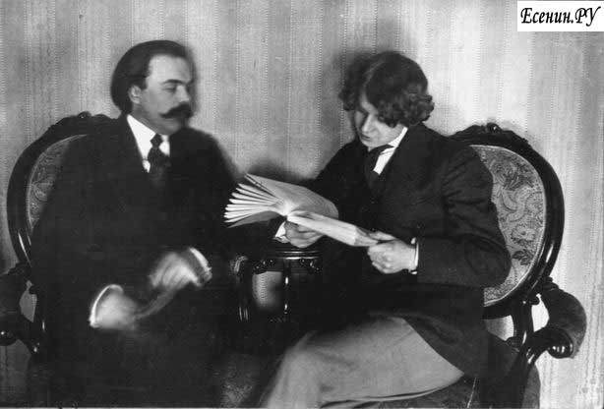
С. А. Есенин, М. П. Мурашёв. Фото. 10 апреля 1916 г. Петроград.

Slide 35
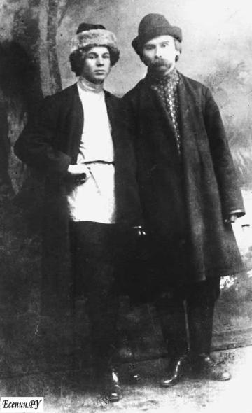
С. А. Есенин, Н. А. Клюев. Фото. 1915 - 1916. Петроград.

Slide 36
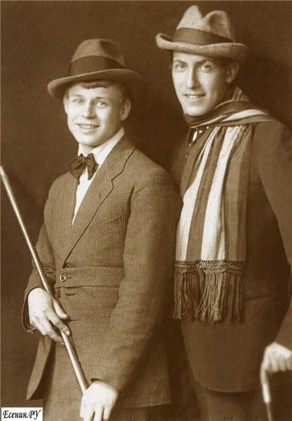
С. А. Есенин, А. Б. Мариенгоф. 1919 г. Москва.

Slide 37
Айседора Дункан
В 1921 Сергей Есенин женился на американской танцовщице Айседоре Дункан (1878-1927), взявшей фамилию Дункан-Есенина. Айседору Дункан, являвшуюся одной из основоположниц танца модерн, встречали переполненные театры по всей Европе. В 1920 Дункан была приглашена в Советскую Россию для организации собственной балетной школы. Вскоре за женитьбой с Есениным последовал развод, но 2 мая 1922 в загсе Хамовнического района Москвы состоялось повторное бракосочетание Сергея Есенина и американской танцовщицы Айседоры Дункан, взявшей фамилию Есенина. Осенью 1922 супруги уехали за границу. Посетив многие европейские страны, "исколесив всю Европу, кроме Испании", Есенин отправился в Америку, где пробыл четыре месяца до февраля 1923. В Москву вернулся 3 августа 1923.
Назад

Slide 38
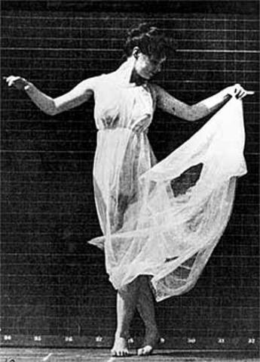
Айседора Дункан

Slide 39
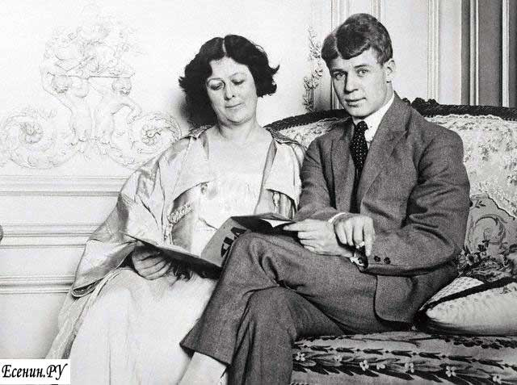
С. Есенин и А. Дункан. Берлин. 1922 г.

Slide 40
А. Л. Миклашевская и Н. Д. Вольпин
После возвращения сблизился с актрисой Московского камерного театра А.Л. Миклашевской, которой посвятил цикл стихов "Любовь хулигана". В 1924 Есенин жил у Г.А. Бениславской. В 1920 году Есенин познакомился и подружился с поэтессой и переводчицей Надеждой Вольпин. 12 мая 1924 года в Ленинграде родился внебрачный сын Сергея Есенина и Надежды Давыдовны Вольпин - крупный ученый-математик, известный правозащитник, периодически он публикует стихи (только под фамилией Вольпин). А.Есенин-Вольпин - один из создателей (вместе с Сахаровым) Комитета прав человека. Ныне живет в США.
Назад

Slide 41
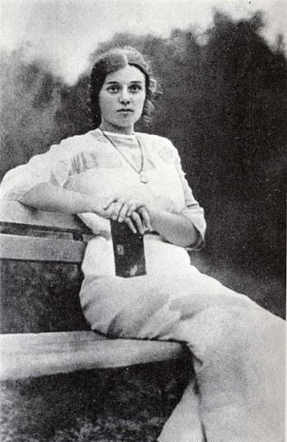
Августа Леонидовна Миклашевская

Slide 42
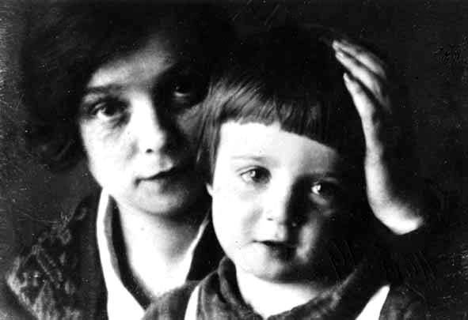
В 1920 году Есенин познакомился и подружился с поэтессой и переводчицей Надеждой Вольпин.

Slide 43
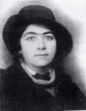
Галина Бениславская
4 ноября 1920 года на литературном вечере "Суд над имажинистами" Есенин познакомился с Галиной Бениславской. Их отношения с переменным успехом продлились до весны 1925 года. Вернувшись из Константинова, Есенин окончательно порвал с ней. Это было для нее трагедией. Оскорбленная и униженная Галина в своих воспоминаниях писала: "Из-за нескладности и изломанности моих отношений с С.А. я не раз хотела уйти от него как женщина, хотела быть только другом. Но поняла, что от С.А. мне не уйти, эту нить не порвать..." Незадолго до поездки в Ленинград в ноябре, перед тем, как лечь в больницу, Есенин позвонил Бениславской: "Приходи проститься". Сказал, что и Софья Андреевна Толстая придет. Галина ответила: "Не люблю таких проводов". Галина Бениславская застрелилась на могиле Есенина. На его могиле она оставила две записки. Одна - простая открытка: "3 декабря 1926 года. Самоубилась здесь, хотя и знаю, после этого еще больше собак будут вешать на Есенина... Но и ему, и мне это все равно. В этой могиле для меня все самое дорогое..." Она похоронена на Ваганьковском кладбище рядом с могилой поэта.
Назад

Slide 44
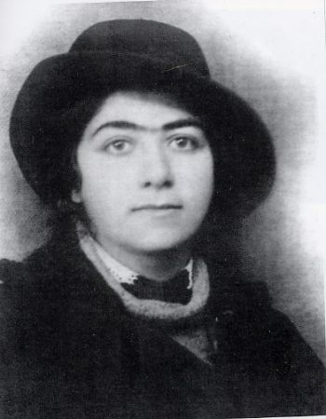
Галина Бениславская

Slide 45
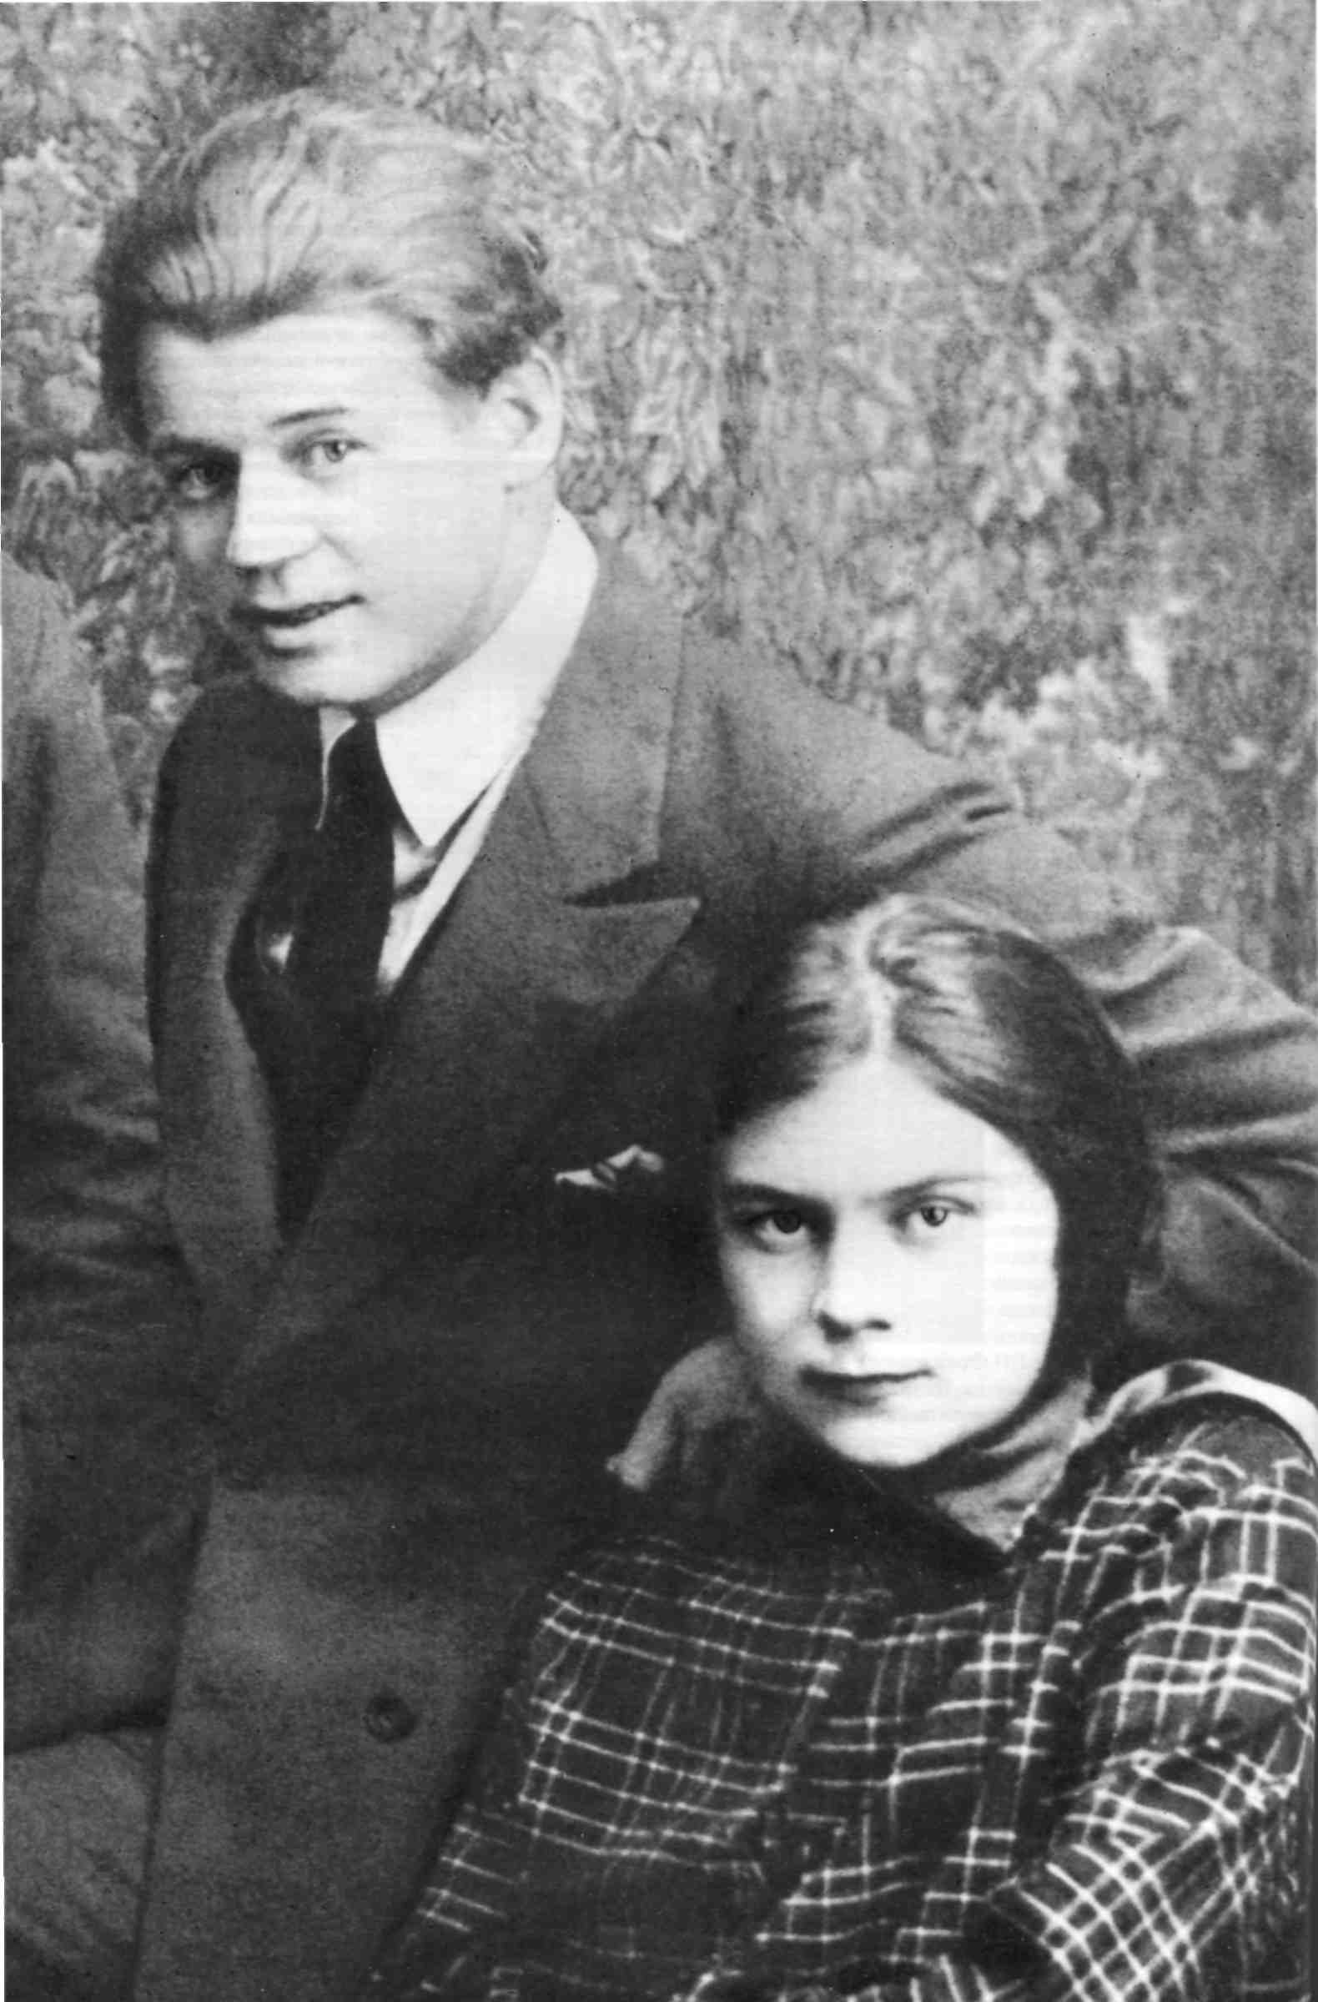
Софья Андреевна Толстая
5 марта 1925 года - знакомство с внучкой Льва Толстого Софьей Андреевной Толстой. Она была младше Есенина на 5 лет, в ее жилах текла кровь величайшего писателя мира. Софья Андреевна заведовала библиотекой Союза писателей. 18 октября 1925 года состоялась регистрация брака с С.А.Толстой. Софья Толстая - еще одна не сбывшаяся надежда Есенина создать семью. Вышедшая из аристократической семьи, по воспоминаниям друзей Есенина, очень высокомерная, гордая, она требовала соблюдения этикета и беспрекословного повиновения. Эти ее качества никак не сочетались с простотой, великодушием, веселостью, озорным характером Сергея. Вскоре они разошлись. В ноябре 1925 он лег в московскую больницу.
Назад

Slide 46
Софья Андреевна Толстая и Сергей Александрович Есенин

Slide 47
В психиатрической клинике
28 ноября сотрудники ГПУ явились в клинику и потребовали у П.Б. Ганнушкина выдачи Есенина. П.Б. Ганнушкин отказался, представив чекистам заключение, согласно которому “больной” “по состоянию своего здоровья не может быть допрошен в суде”. Был ли Есенин психически болен, склонен к суициду? Согласно свидетельствам друзей и родных, Есенин в клинике активно работал, часто шутил, находился в хорошем душевном настрое (насколько это возможно, учитывая угрозу расправы), был доброжелателен, общителен, открыт. В тот же день 28 ноября, когда чекисты приходили за ним, он продолжал работать и закончил знаменитое стихотворение “Клен ты мой опавший”. По воспоминаниям дочери Зиновьева Натальи Милоновой, отец рассказывал ей, что Есенин был вполне здоров. Светлана Есенина поясняет: “Многих смущает его лежание в психиатрической клинике. Он был абсолютно здоровым. Это утверждала моя мама, ежедневно носившая ему обеды из дома. Все дело в том, что ему грозил трибунал”. В то время трибуналы, как правило, приговаривали к расстрелу. Пребывание в клинике не только тяготило поэта, это была временная отсрочка, такое убежище не было надежным.
Назад

Slide 48
Самоубийство
24 декабря 1925 Сергей Есенин уехал в Ленинград, где предполагал пробыть до лета, а затем поехать в Италию к М. Горькому. Но в ночь на 28 декабря в гостинице "Интернационал" ("Англетер") Есенин, по официальной версии, покончил жизнь самоубийством: утром 28 декабря его нашли повесившимся в номере гостиницы. За день до этого он написал стихи "До свиданья, друг мой, до свиданья..." и передал их своему ленинградскому другу - поэту Вольфу Эрлиху. "К концу 1925 года решение "уйти" стало у Есенина маниакальным. Он ложился под колеса дачного поезда, пытался выброситься из окна, перерезать вену обломком стекла, заколоть себя кухонным ножом. В последние месяцы своего трагического существования Есенин бывал человеком не больше одного часа в сутки. От первой, утренней, рюмки уже темнело его сознание. А за первой, как железное правило, шли - вторая, третья, четвертая, пятая... Время от времени Есенина клали в больницу, где самые знаменитые врачи лечили его самыми новейшими способами. Они помогали так же мало, как и самые старейшие способы, которыми тоже пытались его лечить." (Мемуары Анатолия Мариенгофа) Москва прощалась с Есениным в Доме печати. Похоронен Сергей Есенин на Ваганьковском кладбище.
Назад

Slide 49
Расследование
В начале 1990-х годов вокруг смерти Сергея Есенина развернулась очередная дискуссия: на основе посмертных фотографий поэта, снятых во время судебно-медицинской экспертизы в гостинице и на похоронах, была поставлена под сомнение добровольность ухода его из жизни. 29 декабря 1925 года вечерние газеты Ленинграда, а 30 декабря газеты всей России сообщили, что в гостинице «Интернационал» покончил жизнь самоубийством поэт Сергей Есенин. Мнимые друзья, знакомые и приятели поэта в газетах, сборниках и журналах опубликовали свои воспоминания о Есенине, в которых выразили свое сожаление по поводу смерти поэта, вспоминали как он пил, хулиганил и менял женщин. Критики подогревали эти воспоминания своими «доказательствами»: в стихах Есенина многие увидели близость смерти и разочарование в жизни, расстройство психики. Было опубликовано выдаваемое за предсмертное письмо Есенина, якобы, написанное им кровью перед тем, как повеситься. «До свиданья, друг мой, до свиданья. Милый мой, ты у меня в груди. Предназначенное расставанье Обещает встречу впереди. До свиданья, друг мой, без руки и слова, Не грусти и не печаль бровей, – В этой жизни умирать не ново, Но и жить, конечно, не новей». Это стихотворение следствию предъявлено не было, а появилось оно только опубликованным в газетах. Впоследствии было установлено, что написано оно было за несколько месяцев до гибели Есенина и адресовано было его другу Алексею Ганину, находящемуся в тюрьме перед казнью. Когда журналисты встретились с матерью поэта Сергея Есенина Татьяной Федоровной, она рассказала, что Сережа написал эти строчки, когда был на родине, и были они написаны карандашом, а не кровью, и с горечью добавила, что Сережу убили плохие люди. Однако все эти годы, опубликованные восемь строк, представленные газетчиками как предсмертное, прощальное стихотворение, выдавались за доказательство его самоубийства.
Назад

Slide 50
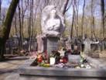
Расследование
Незадолго до гибели Сергей Есенин написал в статье «Россияне»: «Не было омерзительнее и паскуднее времени в литературной жизни, чем время, в которое мы живем. Тяжелое за эти годы состояние государства в международной схватке за свою независимость случайными обстоятельствами выдвинуло на арену литературы революционных фельдфебелей, которые имеют заслуги перед пролетариатом, но ничуть не перед искусством...». Именно они – «революционные фельдфебели», враги поэта, желая объяснить причину его самоубийства, стали искать ответ в его стихах. Слова о смерти в стихах Есенина они использовали как свидетельские доказательства против самого поэта. Однако была и такая публикация. На следующий день после гибели поэта «Красная газета» опубликовала статью Бориса Лавренева «Памяти Есенина», с подзаголовком: «Казненный дегенератами» и с эпиграфом: «И вы не смоете всей вашей черной кровью поэта праведную кровь». А завершалась статья так: «И мой нравственный долг предписывает мне сказать раз в жизни обнаженную правду и назвать палачей и убийц - палачами и убийцами, черная кровь которых не смоет кровяного пятна на рубашке замученного поэта». Литераторы, действительно хорошо знавшие Сергея Есенина и не признававшие самоубийство поэта, глубоко переживали утрату, которую понесла Россия. Они проводили свои расследования. И новые поколения вновь проводят свои расследования. Публикации этих материалов появлялись в средствах массовой информации. Большинство документов так и не были исследованы подчерковедами, и нет полной уверенности, что они подлинны и подписаны теми лицами, чьи фамилии на них указаны. Многие материалы до сих пор находятся в секретных архивах и исследователям не выдаются. До сих пор вызывают сомнения следственные действия. Смущало то, что следствие закончилось очень быстро. Акты и несколько протоколов дознаний — и это всё. Отсутствовал протокол с описанием места происшествия, не был проведен следственный эксперимент. В январе 1926 года следствие не пополнилось ни одним документом и было прекращено.
Назад

Slide 52
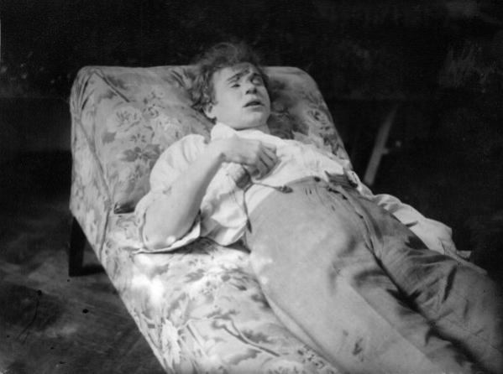
28 декабря 1925 г., гостиница «Англетер»

Slide 53
Информационные ресурсы
https://www.youtube.com/watch?v=98WSKXKOxa8 – Есенин и Маяковский. Поэтическая дуэль (отрывок из сериала «Есенин»)
https://www.youtube.com/watch?v=dF3St97zSk8 – кинохроника с С. Есениным
https://www.youtube.com/watch?v=Bay_3osU_dA – танец Айседоры Дункан под стихи «Я покинул родимый дом» (читает автор)
https://www.youtube.com/watch?v=rWfjBN6yVQU - С.Есенин. Константиново (фильм для школ)
http://www.russkoedelo.org/pamyat/esenin.php - статья Н. Брауна «Есенин, казненный дегенератами»
http://www.esenin.ru/ - сайт, посвященный Есенину
http://www.bibliotekar.ru/esenin-sergey/26.htm - Есенин в санаторном отделении клиники. Его побег из санатория. Доктор А. Я. Аронсон. Диагноз болезни Есенина.
http://www.esenins.ru/c60.html - Есенин и власть
http://world.lib.ru/t/tormyshow_w_s/druzxjaesenina.shtml - друзья С. А. Есенина
http://www.sesenin.ru/avtobio/ - автобиография С. А. Есенина
Меню

